Slide 1
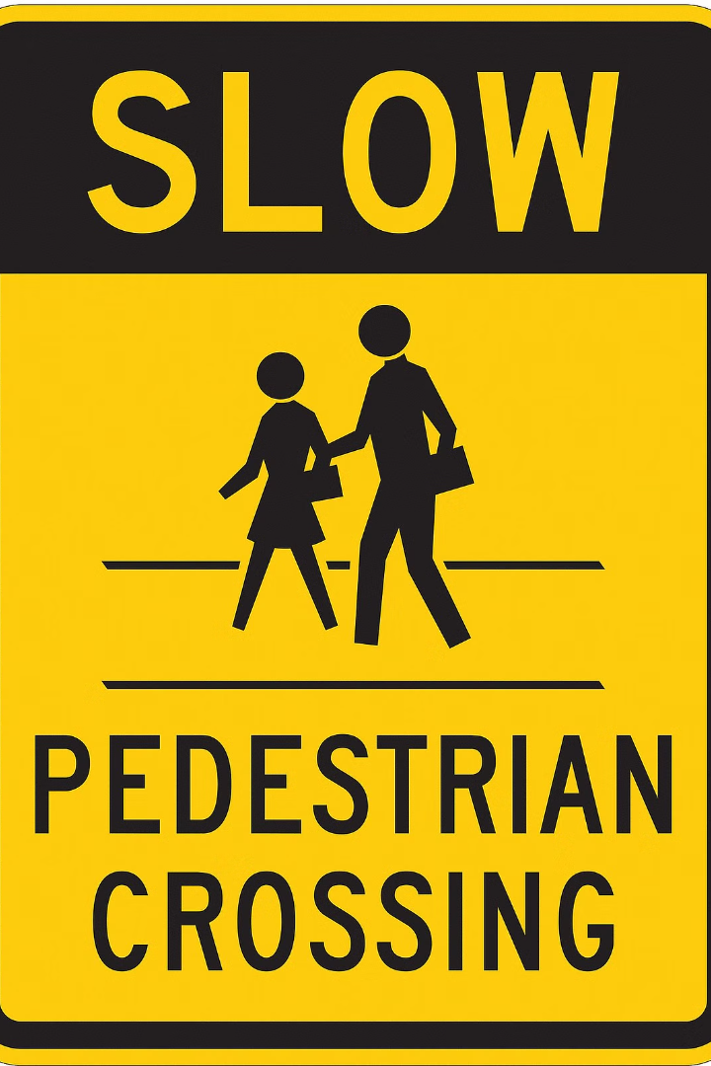

"EYE-U"
"EYE-U"는 시각장애인을 위한 혁신적인 네비게이션 앱으로, 안전하고 원활한 이동을 돕습니다.
2024 국민대학교 캡스톤 프로젝트 23팀
20215206 김호준, 20215207 박성원, 20215209 윤미나, 20215211 이태영, 20215212 정회창(팀장)

Slide 2
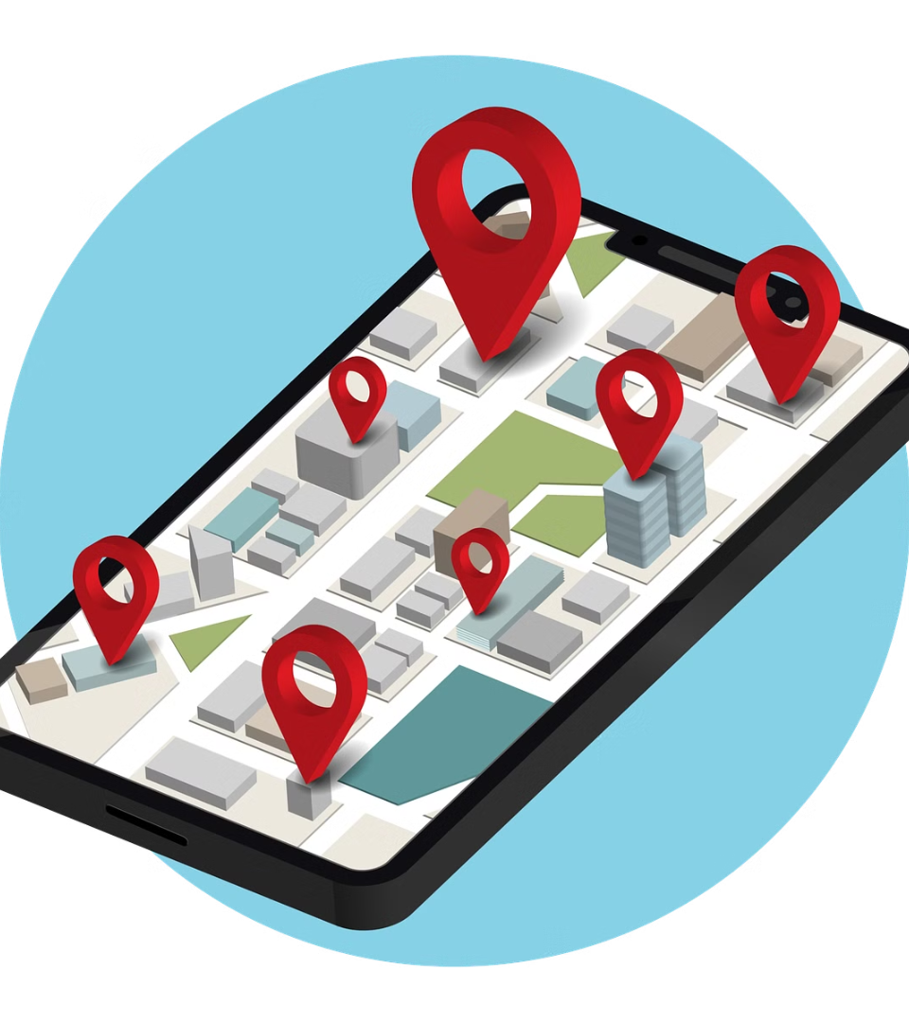
Contents
프로젝트 개요
프로젝트 현 상황
향후 개발 계획
Q&A

Slide 3
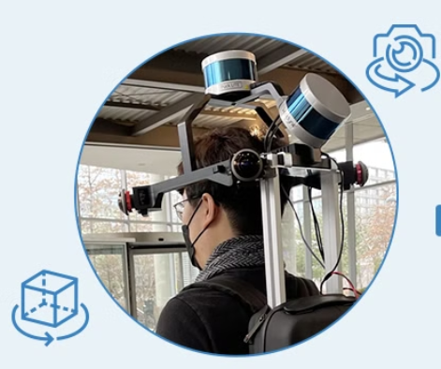
"EYE-U" 란?
위험이 가득한 도로 위를 안전하게 다닐 수 있게 도와주는 어플리케이션
시중에 나와있는 서비스들은 아래 사진과 같이 현실 가능성이 많이 떨어짐ㅠㅠ

Slide 4
"EYE-U"의 필요성
시중에 나와있는 어플의 비현실적인 하드웨어 장비
보행에 최적화된 네비게이션의 부재 혹은 안좋은 퀄리티

Slide 5
사용자 분석

Slide 6
현재 시각장애인용 네비게이션 분석
설리번 : 인공지능 기반 음성안내 서비스
walk with you : 대학생들이 만든 주행 보조 서비스
G-EYE :
모든 문제점을 해결한 접근성 좋은 서비스는 "EYE-U" !!!!!!!!

Slide 7
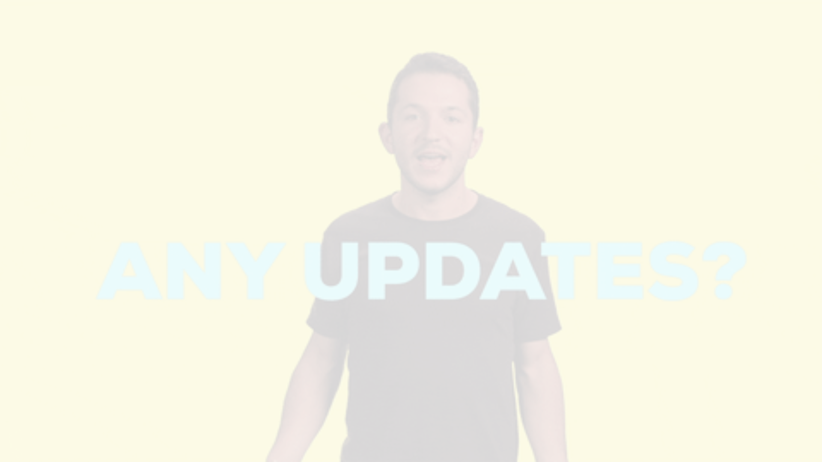
프로젝트 현 상황

Slide 8


프로젝트 현 상황
1️⃣ 프론트엔드
라이브러리
개발언어

Slide 9

프로젝트 현 상황
2️⃣ 백엔드
라이브러리
개발언어

Slide 10



프로젝트 현 상황
3️⃣ AI
개발언어
프레임워크

Slide 11
기능 설명1
여기다가 핸드폰 사진 넣을거임

Slide 12
기능 설명2
여기다가 핸드폰 사진 넣을거임

Slide 13
기능 설명3
여기다가 핸드폰 사진 넣을거임

Slide 14
기능 설명4
여기다가 핸드폰 사진 넣을거임

Slide 15




향후 개발 계획
개선된 UI/UX 구현
추가 기능 개발
정밀한 네비게이션 지원
사용 편의성을 고려한 UI/UX를 구현할 계획입니다.
보다 다양한 기능 추가를 통해 사용자 편의성을 극대화할 것입니다.
보다 정확하고 정밀한 네비게이션을 제공할 예정입니다.

Slide 16
Q&A

